Slide 1
Analyser les préjugés inconscients
Séance en direct

Slide 2
Jour 3
Stratégies et outils pour atténuer les préjugés

Slide 3
Objectifs de la séance
Comprendre et discuter comment mieux décéler et gérer les préjugés inconscients.

Slide 4
Ordre du jour
Discussions au sujet des activités de préparation à cette séance
Continuum du leadership inclusif
Stratégies et conseils pour mieux déceler et atténuer les préjugés inconscients
Trois compétences importantes
Activité : Faire face aux préjugés des autres
Questions

Slide 5
Discussions et échanges de points de vue

Slide 6
Atténuation des préjugés
Veuillez répondre à la question suivante en utilisant la fonction de sondage.
Parmi les outils suivants, lequel est considéré comme un outil permettant d’atténuer les préjugés?
Utiliser la pensée rationnelle au lieu de la pensée intuitive
Penser à ses propres privilèges et remettre en question ses présomptions
S’adonner à l’autoréflexion
Toutes ces réponses

Slide 7
Continuum du leadership inclusif*
Phase 3 :
Porté vers l’action
Phase 4 : Défenseur et partisan
Phase 2 : Conscient
Phase 1 : Inconscient
RÉÉVALUATION CONTINUE
*Les quatre étapes du Continuum. How to be an inclusive leader, By Jennifer Brown.

Slide 8
Stratégies et conseils pour mieux déceler et gérer les préjugés inconscients

Slide 9
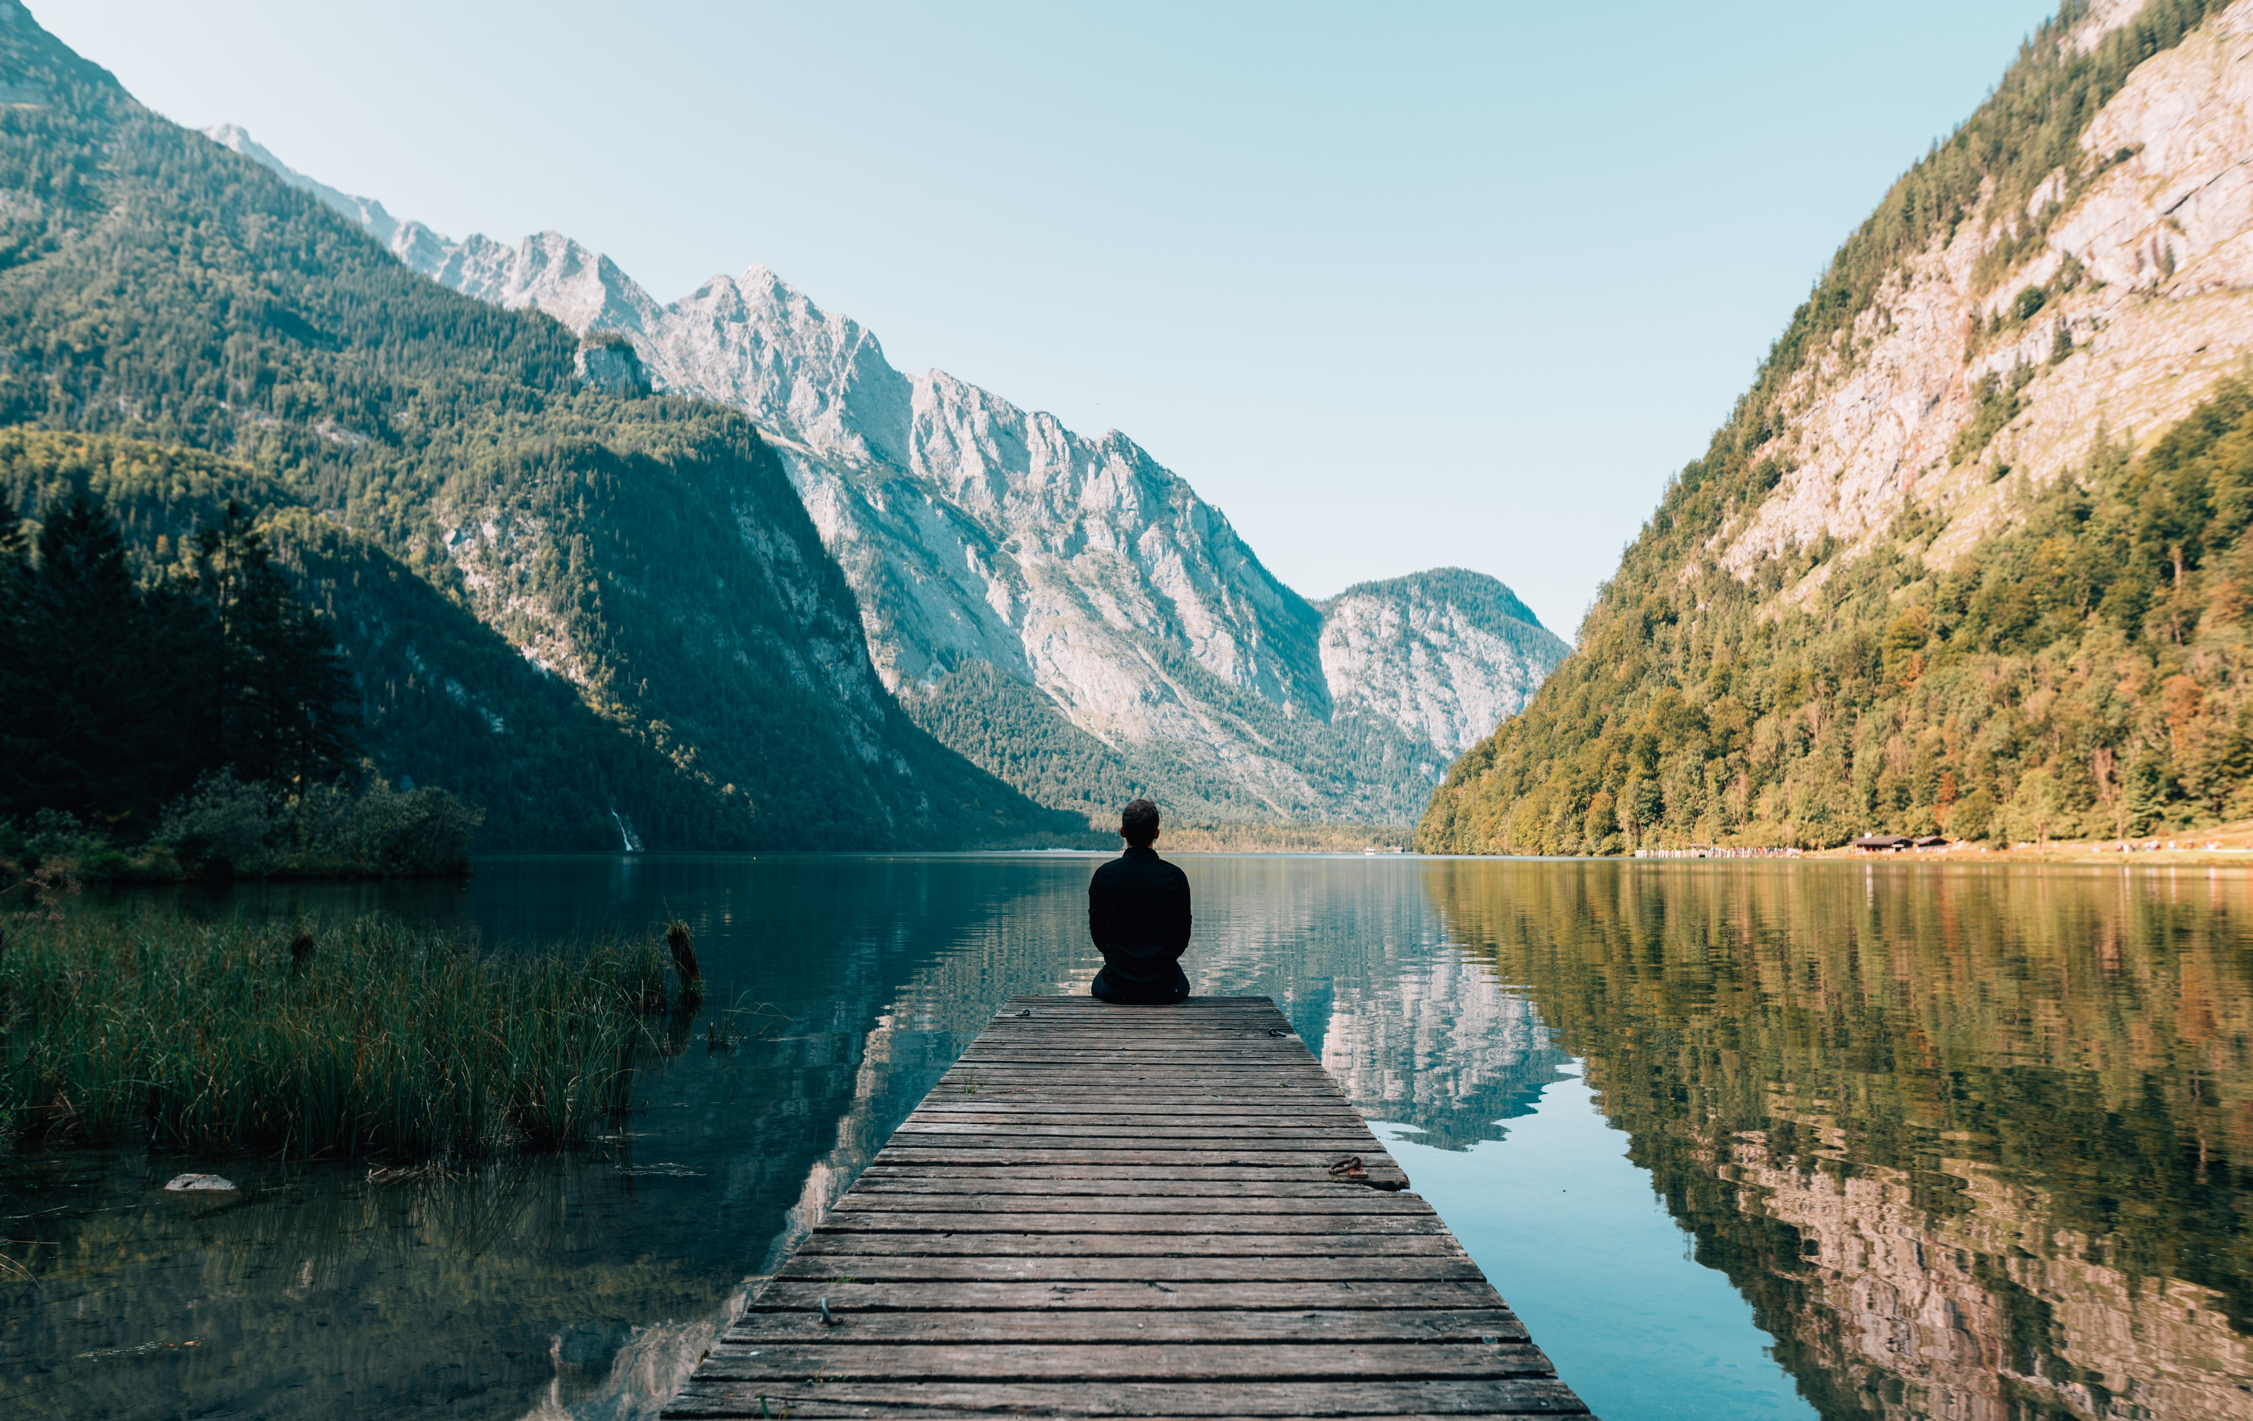
Stratégies et conseils pour mieux déceler et gérer les préjugés inconscients – 1
1
Réfléchir et prendre davantage conscience de soi et des autres.
Penser à ses propres privilèges et remettre en question ses présomptions.

Slide 10

Stratégies et conseils pour mieux déceler et gérer les préjugés inconscients – 2
2
Reconnaître ses propres préjugés et prendre des mesures délibérées pour les bloquer ou les gérer.
Passer le test d’association implicite en ligne (dans le cadre du projet de recherche Project Implicit de l’Université Harvard). Noter ses réactions et ses filtres.

Slide 11

Stratégies et conseils pour mieux déceler et gérer les préjugés inconscients – 3
3
Créer un environnement favorisant la prise en compte de perspectives différentes.
Encourager et demander la rétroaction des autres et écouter attentivement. Augmenter son exposition à des personnes d’origines diverses.

Slide 12

Stratégies et conseils pour mieux déceler et gérer les préjugés inconscients – 4
4
Mettre en pratique des processus de réflexion rationnelle plutôt qu’intuitive
Adopter le système 2 de pensée rationnelle (conscient, délibéré, lent et nécessitant de l’effort) plutôt que le système 1 de pensée intuitive (inconscient, émotionnel, rapide et sans effort). Utiliser des faits, des données et remettre en question ses présomptions.

Slide 13

Stratégies et conseils pour mieux déceler et gérer les préjugés inconscients – 5
5
Encourager et adopter une culture respectueuse et positive de micro-affirmations.
Écouter activement et utiliser un langage inclusif. Encourager et reconnaître la contribution de chacun.

Slide 14
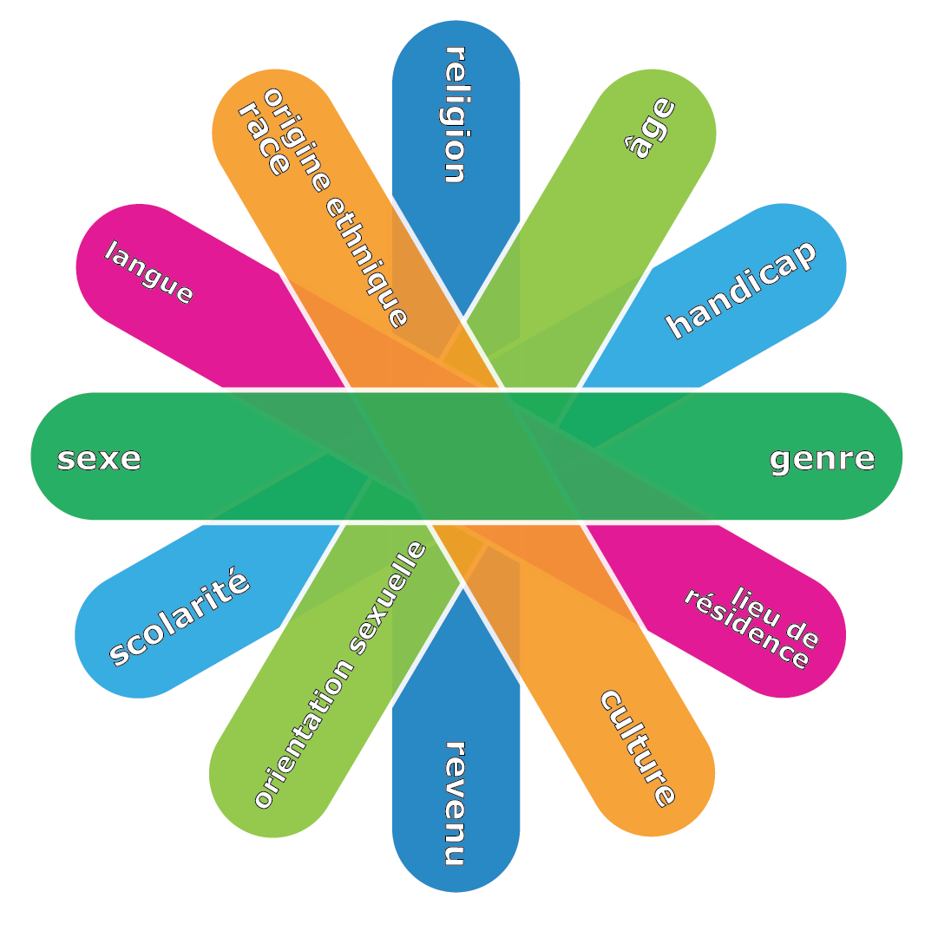
Stratégies et conseils pour mieux déceler et gérer les préjugés inconscients – 6
6
Adopter un état d’esprit et un point de vue inclusifs à chaque étape du processus lors de l’élaboration, du renouvellement ou de la mise à jour de politiques et de directives ou lors de la gestion de projets.

Slide 15

Stratégies et conseils pour mieux déceler et gérer les préjugés inconscients – 7
7
Se responsabiliser et encourager les autres à interagir et à réfléchir de manière inclusive.
Encourager les interactions inclusives au quotidien, dans les réunions et les processus de prise de décision, par exemple.

Slide 16

Stratégies et conseils pour mieux déceler et gérer les préjugés inconscients – 8
8
Poursuivre le parcours d’apprentissage et l’apprécier!
Poursuivre la réflexion, être curieux, s’exercer, recommencer et continuer à apprendre!
Profiter du voyage

Slide 17

Pause
Faisons une courte pause.
Veuillez revenir dans 10 minutes.
Affichez un crochet vert (✓) lorsque vous êtes de retour. Merci!

Slide 18
Pause
Veuillez revenir dans 9 minutes.
Affichez un crochet vert (✓) lorsque vous êtes de retour. Merci!

Slide 19
Pause
Veuillez revenir dans 8 minutes.
Affichez un crochet vert (✓) lorsque vous êtes de retour. Merci!

Slide 20
Pause
Veuillez revenir dans 7 minutes.
Affichez un crochet vert (✓) lorsque vous êtes de retour. Merci!

Slide 21
Pause
Veuillez revenir dans 6 minutes.
Affichez un crochet vert (✓) lorsque vous êtes de retour. Merci!

Slide 22
Pause
Veuillez revenir dans 5 minutes.
Affichez un crochet vert (✓) lorsque vous êtes de retour. Merci!

Slide 23
Pause
Veuillez revenir dans 4 minutes.
Affichez un crochet vert (✓) lorsque vous êtes de retour. Merci!

Slide 24
Pause
Veuillez revenir dans 3 minutes.
Affichez un crochet vert (✓) lorsque vous êtes de retour. Merci!

Slide 25
Pause
Veuillez revenir dans 2 minutes.
Affichez un crochet vert (✓) lorsque vous êtes de retour. Merci!

Slide 26
Pause
Veuillez revenir dans 1 minute.
Affichez un crochet vert (✓) lorsque vous êtes de retour. Merci!

Slide 27
Trois compétences importantes
Humilité
Faire preuve d’ouverture pour s’améliorer et apprendre de soi‐même et des autres.
Empathie
Écouter activement pour tenter de comprendre les autres personnes et leur situation, et ce, sans jugement, stéréotypes ou présomptions.
Intelligence culturelle
Être capable de nouer des liens avec des personnes d’origines, d’ethnies, de croyances religieuses ou spirituelles, de groupes d’âge, de capacités et d’incapacités, de sexe, d’orientation sexuelle ou de milieu socioéconomique différents.

Slide 28

Activité – Faire face aux préjugés
Pensez à une situation où vous auriez été victime d’un préjugé inconscient de la part d’une autre personne.
Expliquez comment ce préjugé inconscient vous a touché, et comment il a pu également toucher d’autres personnes dans votre entourage.
Salles de discussion

Slide 29
Questions

Slide 30
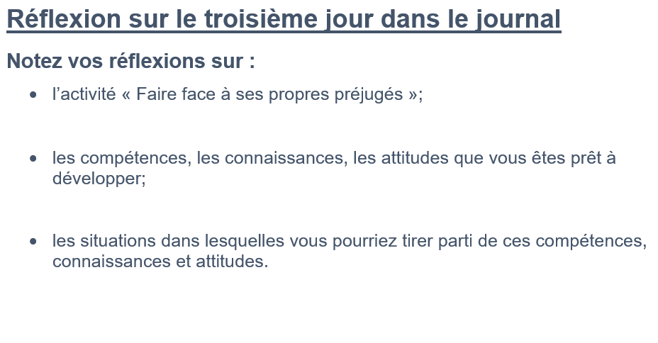
Quoi préparer pour la prochaine session
Faire face à ses propres préjugés
Journal d’apprentissage personnel

